Slide 1
Tóm tắt bài học
Định nghĩa
Những chất có nguồn gốc vi sinh vật, được bán tổng hợp hoặc tổng hợp hóa học
Với liều thấp có tác dụng kìm hãm hoặc tiêu diệt vi khuẩn gây bệnh
KS đặc hiệu : : Rifampicin
KS phổ rộng : nhóm ks Aminosid
KS phổ hẹp: Quinolon thế hệ I

Slide 2
PHÂN LOẠI KHÁNG SINH DỰA VÀO CẤU TRÚC HÓA HỌC
Beta lactam
Macrolid, lincosamid
Phenicol
Aminosid
Cyclin
Quinolon
Dẫn chất 5-nitro imidazol
Sulfamid
Peptid
TÍNH NHẠY CẢM CỦA VI KHUẨN VỚI KHÁNG SINH
Kháng sinh diệt khuẩn
Kháng sinh kìm khuẩn
CƠ CHẾ TÁC DỤNG CỦA KHÁNG SINH
Thuốc ức chế tổng hợp vách tế bào vi khuẩn: beta lactam, vancomycin
Thuốc ức chế hoặc thay đổi tổng hợp protein của vi khuẩn: cloramphenicol, tetracyclin, macrolid, lincosamid và aminosid
Thuốc thay đổi tính thấm của màng tế bào: polymyxin, colistin (polypeptid)
Thuốc ức chế tổng hợp acid nhân: quinolon nitroimidazol, rifampicin
Thuốc ức chế chuyển hóa acid folic: sulfamid

Slide 3
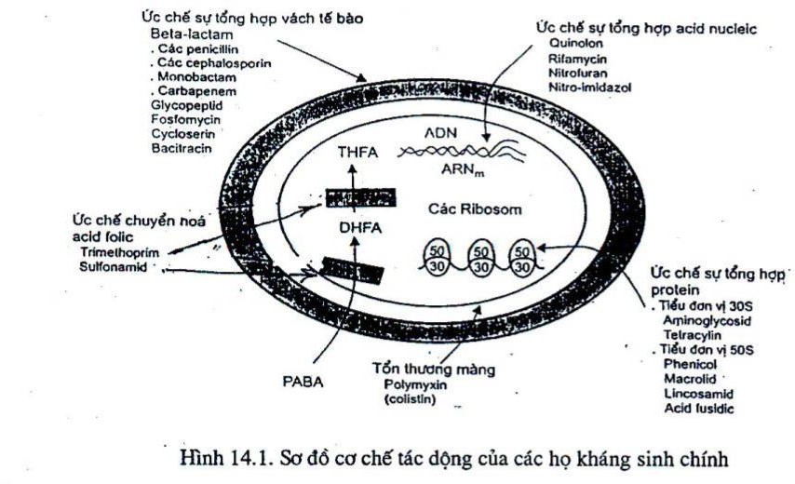
www.themegallery.com Company Name

Slide 4
NGUYÊN TẮC SỬ DỤNG KHÁNG SINH
TÁC DỤNG KHÔNG MONG MUỐN
Tác dụng không mong muốn thường gặp: RLTH
Phản ứng dị ứng: phát ban, sốc phản vệ
Bội nhiễm: diệt vk có lợi
Các tác dụng không mong muốn khác: thận, tai, máu, xương, răng
Chỉ sử dụng kháng sinh khi có nhiễm khuẩn
Lựa chọn kháng sinh hợp lý
Sử dụng kháng sinh đúng liều, đúng cách và đủ thời gian
Phối hợp kháng sinh hợp lý

Slide 5
Macrolid, Lincosamid
- VK gram (+): Hầu hết. tuy nhiên hiệu lực thấp với liên cầu.
- VK gram (-): Lậu cầu, màng não cầu.
- Vi khuẩn yếm khí (kỵ khí).
Erythromycin, Spiramycin, Azithromycin, Clarithromycin, Roxithromycin
- Genin: Vòng lacton lớn, cấu tạo từ 12 đến 17 nguyên tử
Genin-O-ose
- Ose: đa số là các đường amin 6 cạnh
Tác dụng phụ:
- Erythromycin và d/c có ảnh hưởng mức độ tới chuyển hóa của gan.
- Marcrolid 16 ng. tử đều là các chế phẩm lành tính.
Erythromycin: Nhiễm khuẩn nhạy cảm tai, mũi, họng, phếuản, da, vùng chậu, gân khớp
Clarithromycin - Viêm amidan, tai giữa, xoang, phế quản, da, mô mềm
- Viêm loét dạ dày- tá tràng do H. pylori
Azithromycin: Tương tự erythromycin nhưng VK gram (-): Mở rộng hơn
Spiramycin Hỗn hợp cả 3 đồng phân:
Spiramycin I (63%); Spiramycin II (24%); Spiramycin III (13%).

Slide 6
PHENICOL
. Hóa tính:
(1).Phảm màu nito: (màu đỏ)
(2). -CHCl2: Cl- : xác định bằng AgNO3
(3). Phân tán cloramphenicol/NaOH, đun nóng: Màu đỏ.
CLORAMPHENICOL
THIAMPHENICOL
Định lượng
Quang phổ UV
Đo nitrit : Ar-NH2 + NaNO2 + 2HCl → [Ar-N+≡N] Cl- + NaCl +2 H2O
Các phương pháp khác
Phổ rộng, đặc hiệu VK gram (-), nhất là nhiễm khuẩn ruột.
Chỉ định: Hoạt phổ rộng, nhưng nguy cơ độc tính cao → Cần sử dụng hợp lý:
  Nhiễm khuẩn đường tiêu hóa nặng: Tả, lỵ TK, thương hàn....
  Viêm não (màng não cầu):
  Dùng ngoài: Bột, kem 1% bôi vết thương; tra mắt dung dịch 0,4%.
Tác dụng KMM:
- ức chế tế bào tủy xương, gây
suy tủy khó hồi phục. => Suy tủy xương; rối loạn công thức máu.
- Hội chứng xanh xám ở trẻ sơ sinh => Phụ nữ mang thai, kỳ cho con bú; Trẻ em < 6 tháng tuổi

Slide 7
cyclin
Đặc điểm lý-hóa tính: - Bột màu vàng; phát huỳnh quang vàng trong ánh sáng UV.
- Tạo phức bền với các ion kim loại đa trị: Fe3+, Zn2+, Cu2+...
Tetracylin
Doxycilin
Kháng sinh phổ rộng, tác dụng trên nhiều VK Gr(+), Gr(-), ưa khí, kị khí, xoắn khuẩn, VK nội bào, ngoài ra còn tác dụng trên cả virus mắt hột, sinh vật đơn bào, kí sinh trùng sốt rét
Tác dụng không mong muốn:
+ Các Tetracylin có ái lưc cực mạnh với calci ở tổ chức xương
+ Độc với thận + Độc với gan + Gây rối loạn đường tiêu hóa
Chỉ định: Do tác dụng phụ với xương, răng và thận nên sử dụng chỉ hạn chế.

Slide 8
Aminosid
"Genin-O-Ose“
Gentamycin,Tobramycin,Amikacin : được dùng rộng
rãi nhất trong nhóm Aminosid.
Neomycin và Kanamycin: hiện nay chỉ được dùng tại
chỗ vì nhiều độc tính.
Tác dụng KMM:
- Độc tính của aminosid làm hạn chế tiêm thuốc dài ngày:
+ Gây tổn thương thần kinh thính giác gây ù tai, điếc.
+ Kính ứng, hoại tử ống thận gây bí đái, phù.
Nguyên tắc sử dụng kháng sinh aminosid:
+ Không tiêm liều cao, liên tục thời gian dài; phân đợt 7-10 ngày.
+ Phối hợp với các thuốc cấu trúc khác cùng tác dụng.
+ Theo dõi thính lực và lượng nước tiểu khi tiêm aminosid.
+ Không tiêm aminosid thuộc dẫn chất thế 4,5 deoxy-2 streptamin.

